Slide 1
第三单元 工具与技术
4.改变运输的车轮

Slide 2

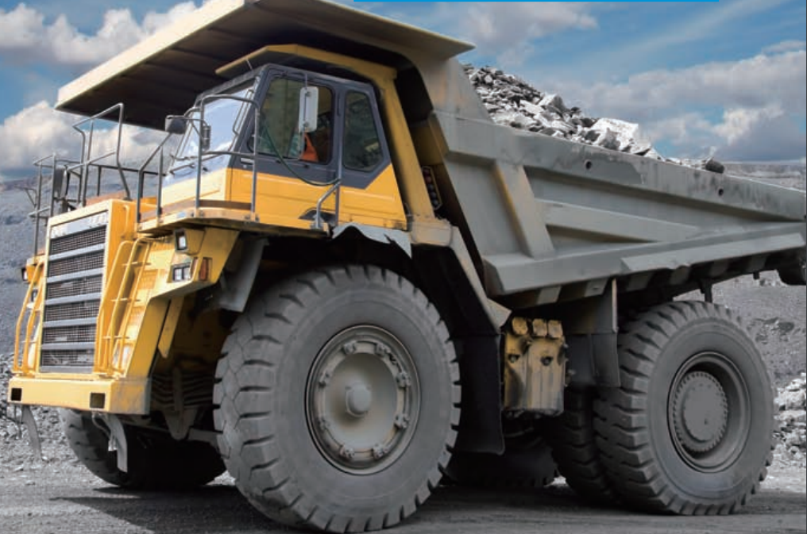
一、聚焦
在车轮发明之前，人们大多通过双脚行走去探索自然，也依靠人力或畜力运输物品。虽然无法准确考证车轮的发明年代，但随着车轮的运用，人们不仅发明了马车、火车、汽车等交通工具，还发展了交通图、桥梁、铁轨等技术，人类的交通运输变得快捷和高效。结合你的生活经验说一说，你见过什么样的车轮？它们有什么作用？

Slide 3
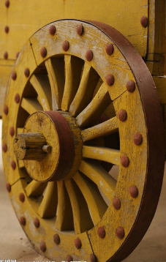
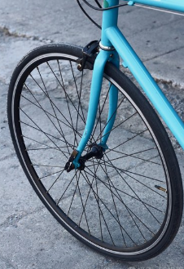
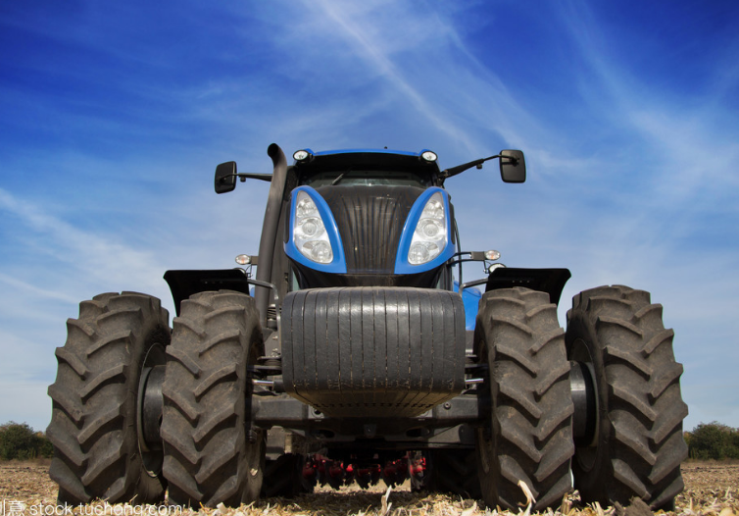
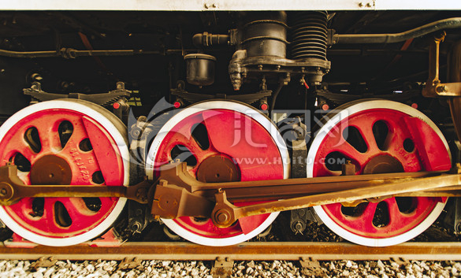
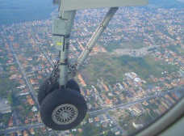
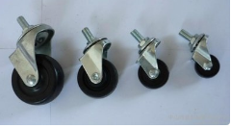

Slide 4


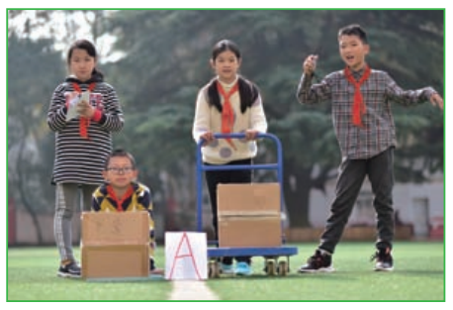
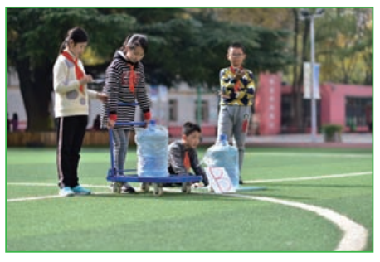
搬运的重物不宜过重。
二、探索
前面我们做过一些模拟测试，知道如何借助一些指标来进行评价。
今天我们开展一次实地测试，去了解车轮的作用。
分别用平板和手推车在操场上运送物品。先将两个箱子沿直线从A处运输到B处，然后将两桶水沿曲线从B处运输到C处。
走直线
走曲线

Slide 5
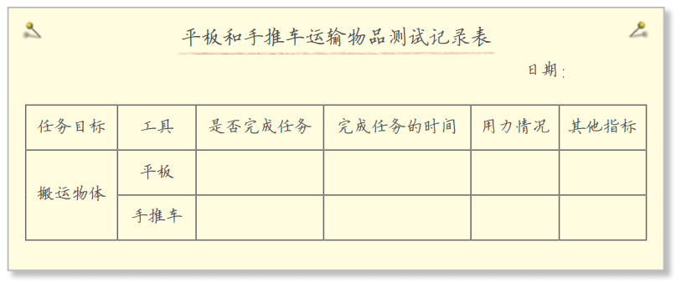
二、探索
是否省时、是否灵活、
是否方便、
运送的货物是否完整……
在测试中，你可以增加一些可以观察的指标来进行评价。

Slide 6
三、研讨
1. 你如何评价两种工具的运输方式？有哪些指标可以评价这两种工具的优劣？
2. 你认为车轮在运输过程中有什么作用？

Slide 7
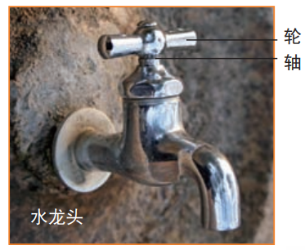
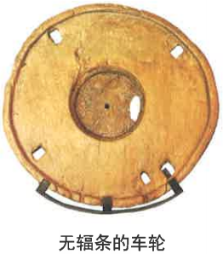
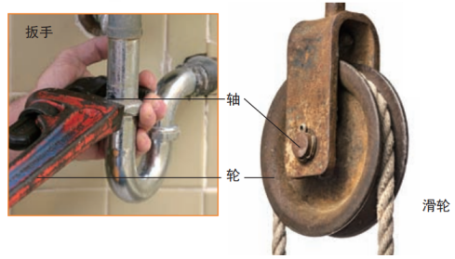
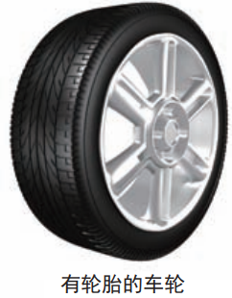
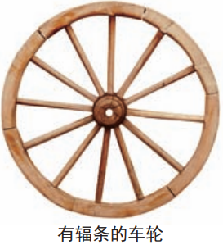
在漫长的历史中，车轮也在不断地改
进和发展。但不论怎样改进，它的基本结
构没有发生变化。车轮是一种轮轴，由半
径较大的轮和半径较小的轴组成。你在生
活中常见的水龙头、扳手、滑轮都可以看
成是轮轴的变形。
四、拓展
轮
轴
轴
轮
轮
轴

Slide 8
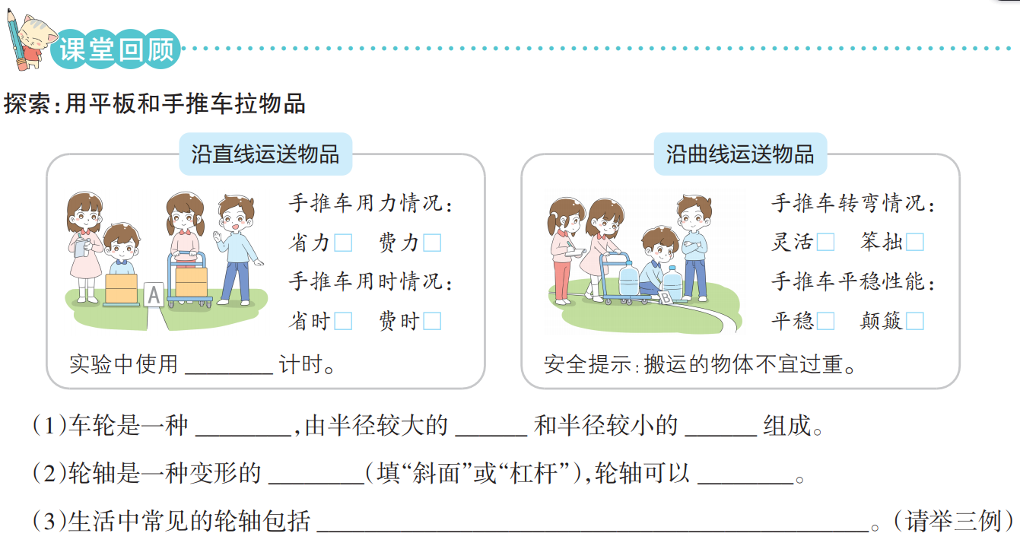
√
√
√
√
秒表
轮轴
轮
轴
杠杆
省力
水龙头、扳手、 滑轮、车轮、螺丝刀、汽车方向盘等

Slide 9
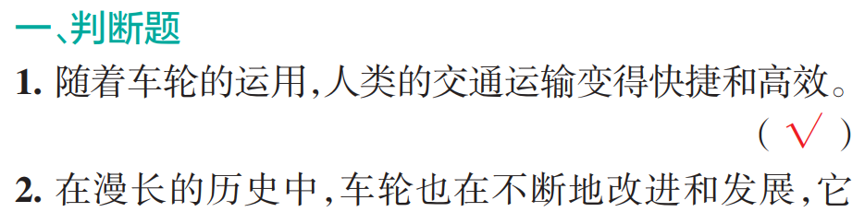

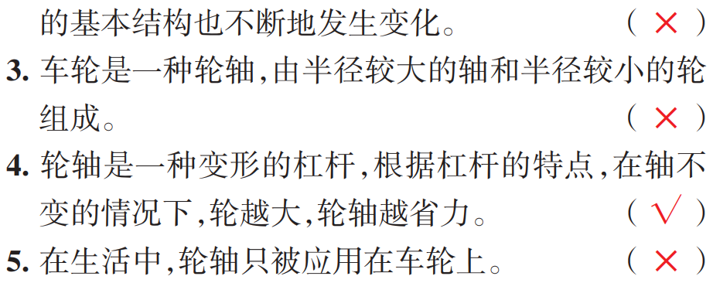
随堂训练

Slide 10
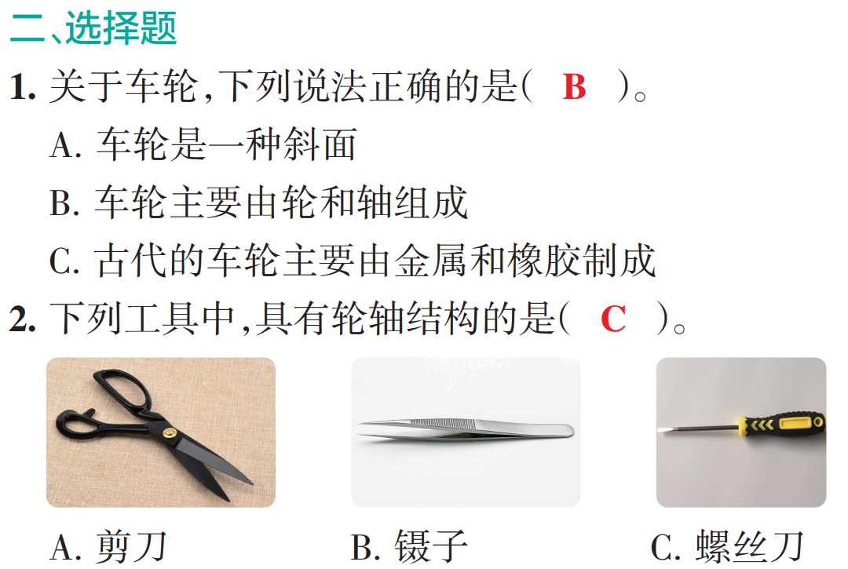

Slide 11
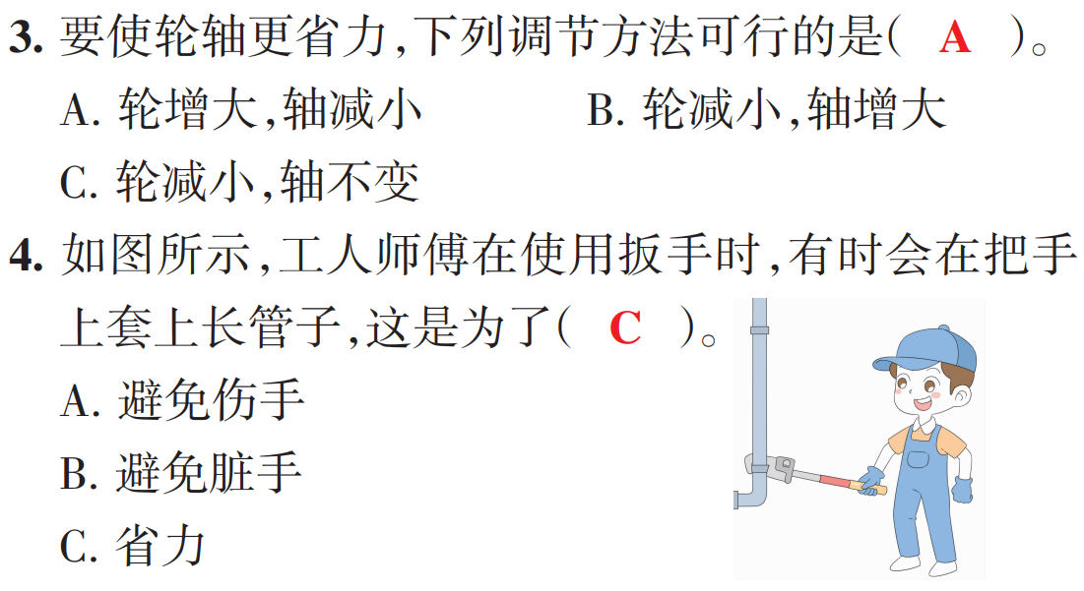

Slide 12
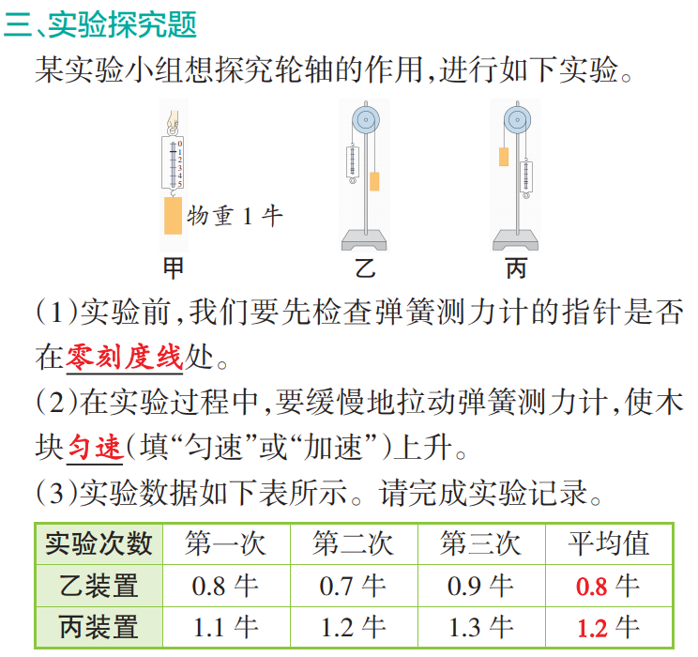

Slide 13
